Slide 1
Выразительное средство художественного изображения
Волшебная линия

Slide 2
Цели:
1. изучение свойств линии, как одно из средств художественного изображения
2. развитие графических умений и навыков в изображении линии
3. формирование любви к пластичности и характеру волшебной линии.

Slide 3
задачи: -формирование знаний учащихся о видах линий -освоение характера линии
-использование пластики линии
-равновесие линий внутри образа
-сочетание линий
-декорирование полученного образа

Slide 4
Линию в художественном произведении можно сравнить с музыкальными звуками и «звучать»линии должны разнообразно и красочно. Только в этом случае рисунок становится живым и трепетным.
Инна Григорьева

Slide 5
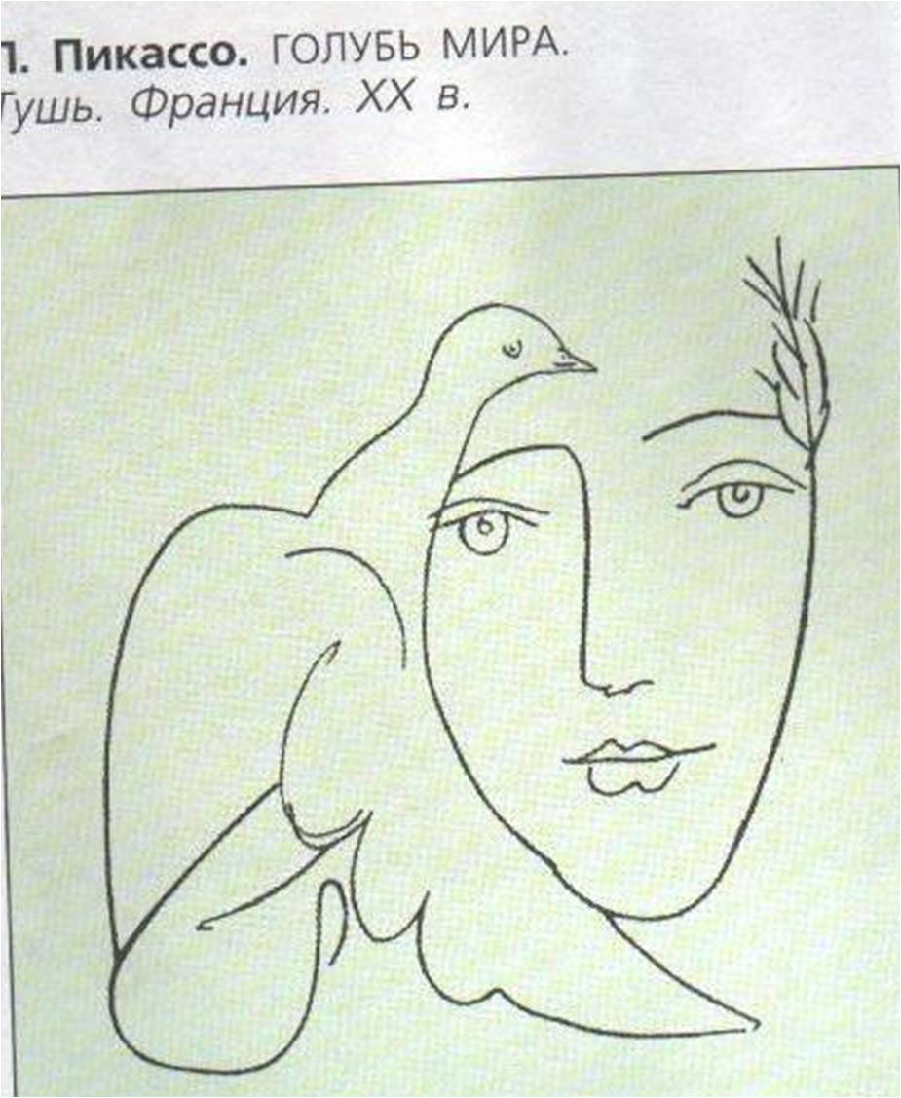
Линия имеет свои художественно- выразительные возможности. Она может быть плавной ,певучей , спокойной, прямой ,легкой.Линия определяет выразительный контур.

Slide 6
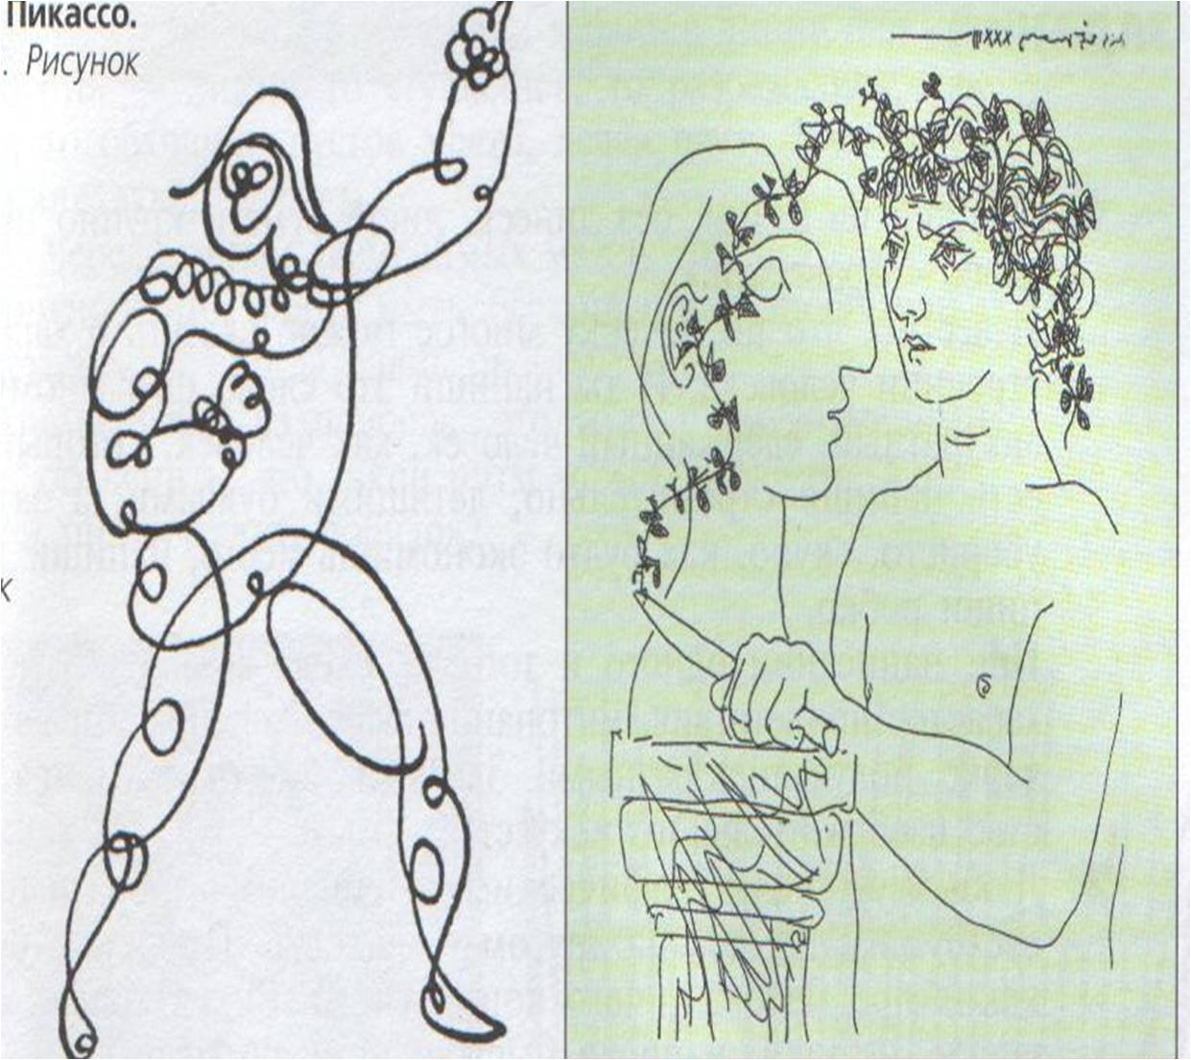
Линия активно используется в набросках ,в изображениях различных объектов,эскизах. Она служит границей ,определяющей изображаемую форму,а также служит не только изображению, но и выражению каких-либо чувств.

Slide 7
Использование пластики линии Нахождение образа из линии-путаницы

Slide 8
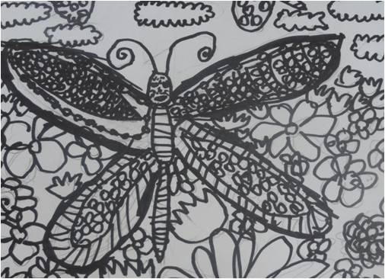
Равновесие линий внутри образа

Slide 9
Сочетание линий(толстой и тонкой)

Slide 10
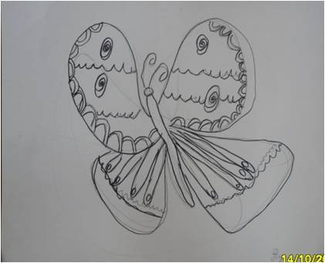
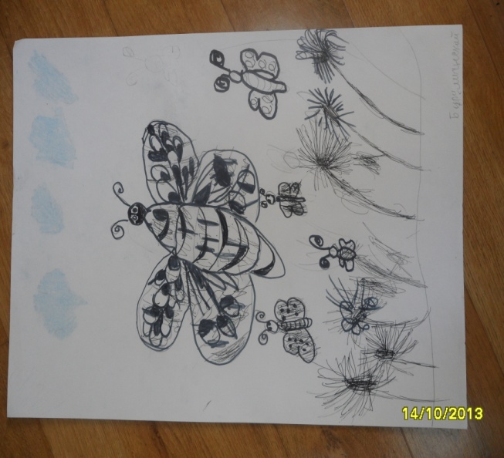
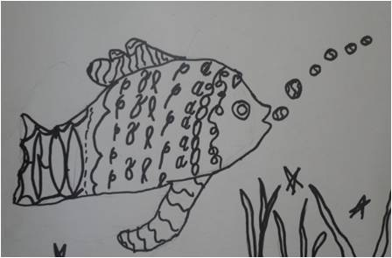
декорирование полученных образов

Slide 11
Открытый урок Тема:«Бабочка»

Slide 12
Цели:
создание образа бабочки из линии-путаницы
развитие фантазии и воображения учащихся
приобщение учащихся к прекрасному

Slide 13
План урока: 1.организационный момент 2.объяснение темы урока 3.просмотр слайдов бабочек учащимися 4.практическая деятельность учащихся а)работа с закрытыми глазами б)нахождение бабочки из линии-путаницы в)украшение бабочки 5.итоги урока

Slide 14
Просмотр открытого урока

Slide 15
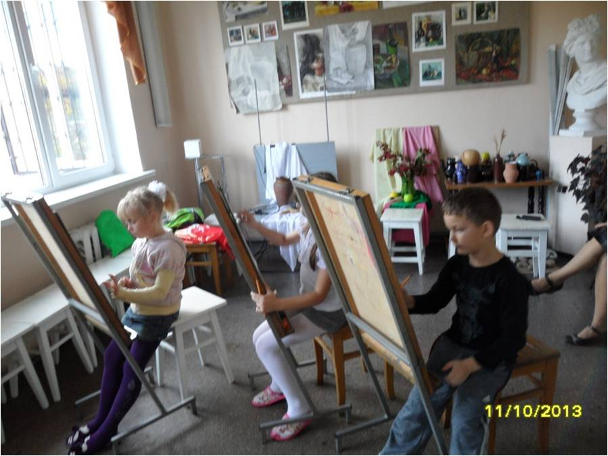

Slide 16
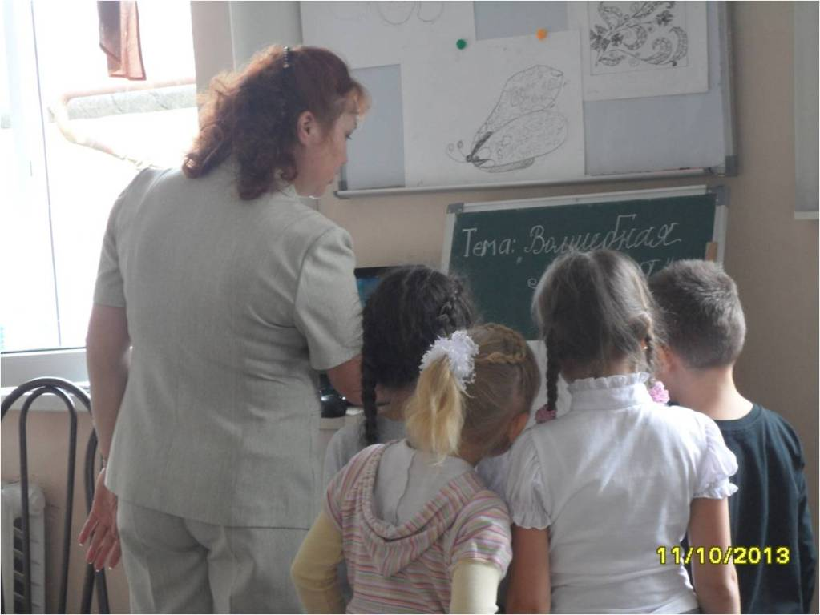

Slide 17
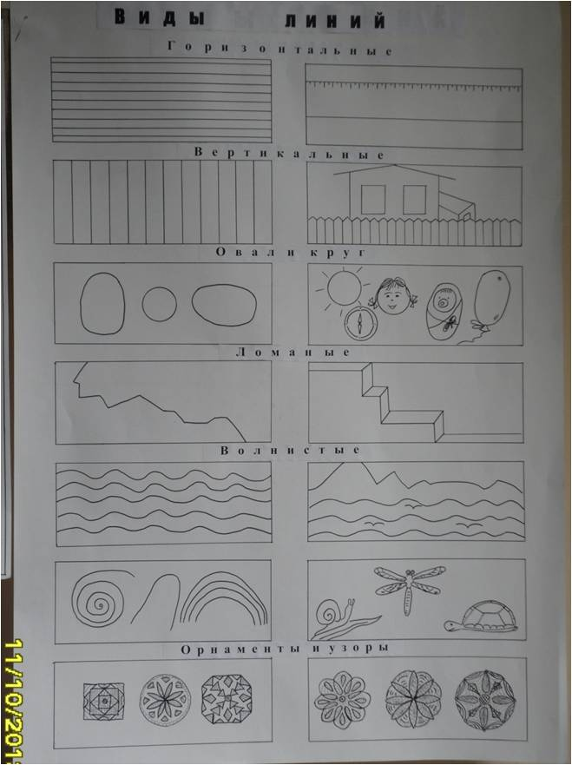
Знакомство с видами линий.

Slide 18
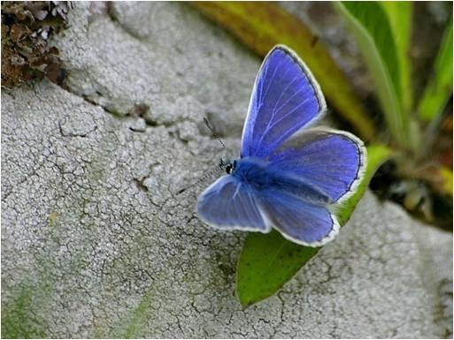
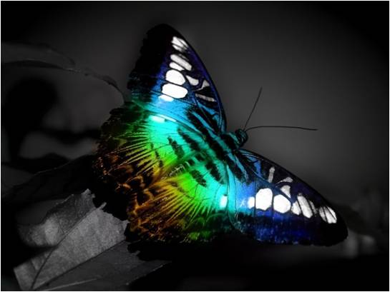
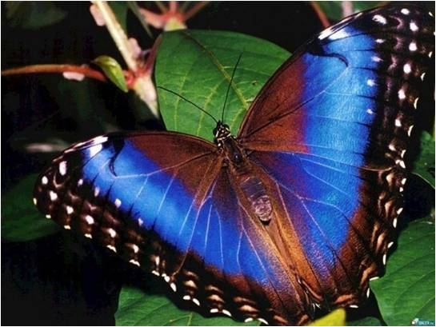
Просмотр бабочек.

Slide 19
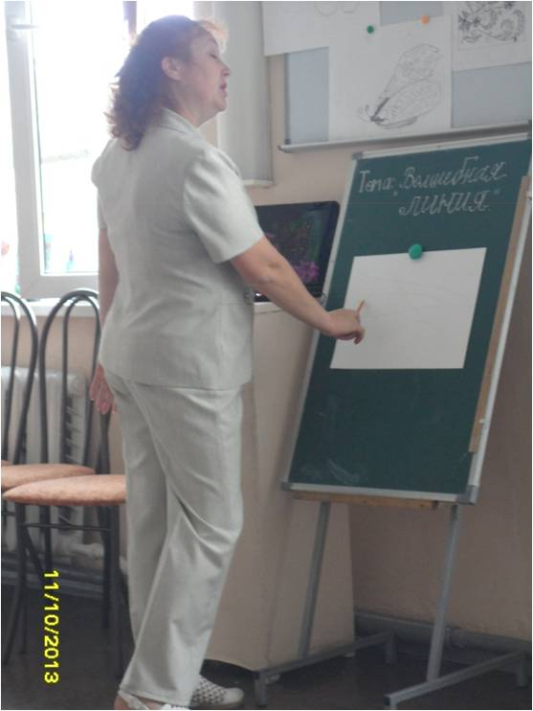
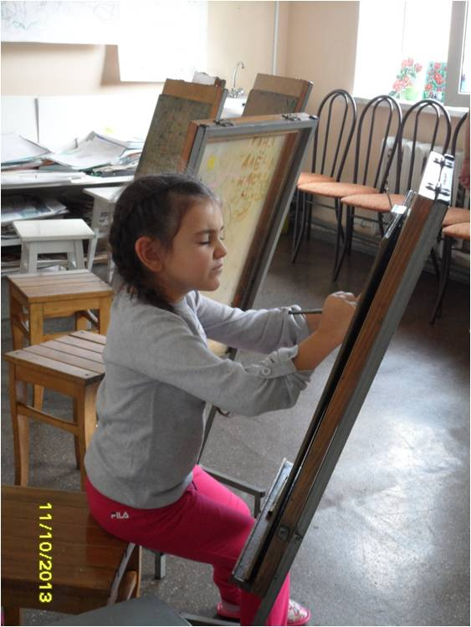
Работа с закрытыми глазами.

Slide 20
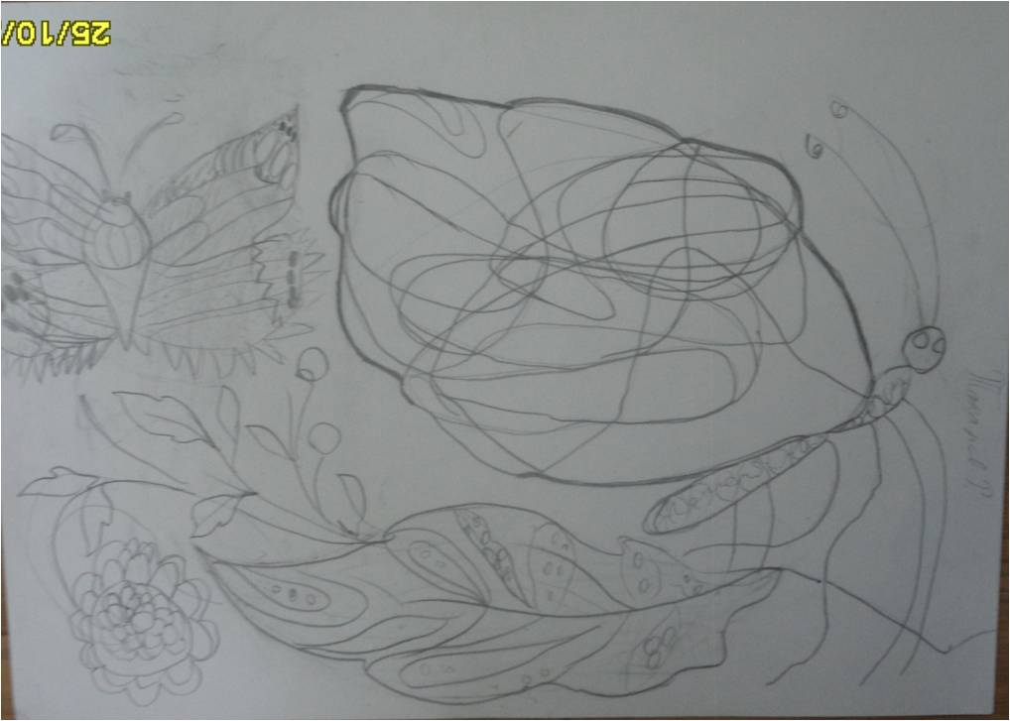
Нахождение бабочки из линии-путаницы.

Slide 21
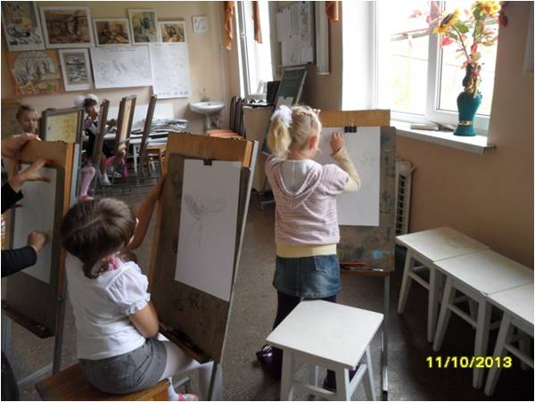
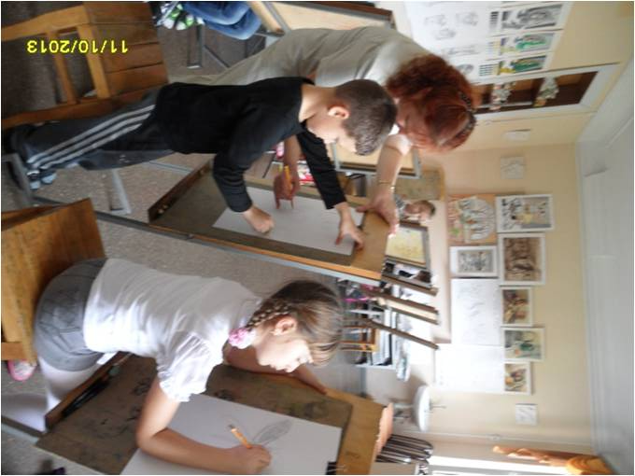
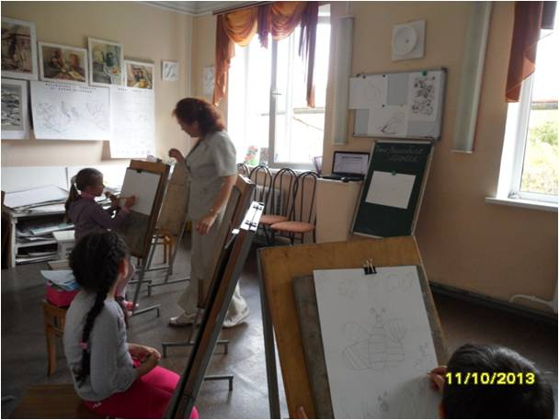

Slide 22
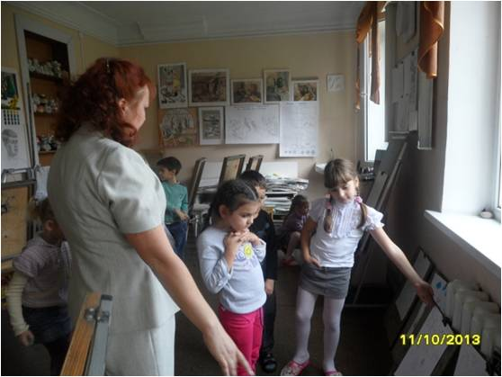
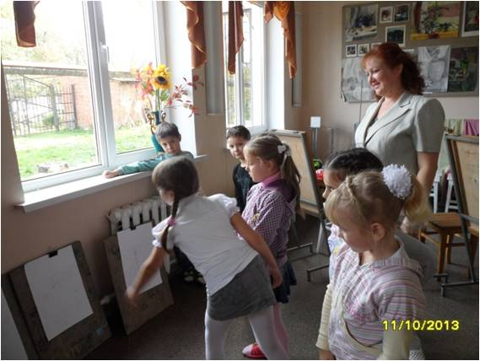
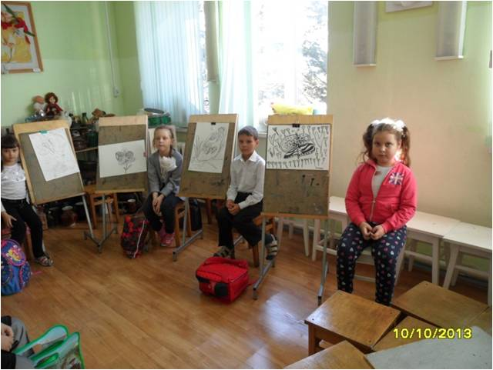
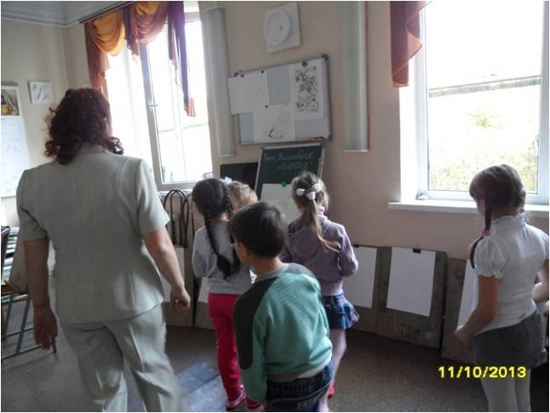

Slide 23
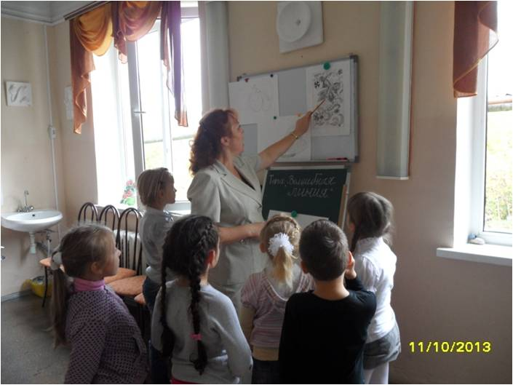
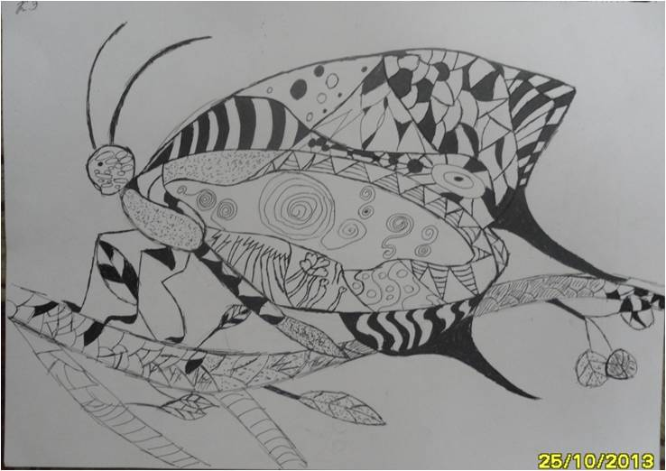
Украшение бабочки.

Slide 24
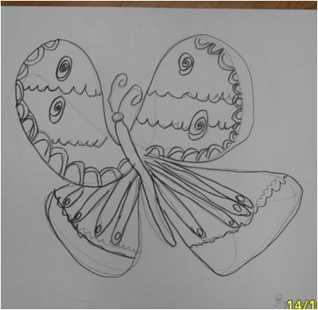
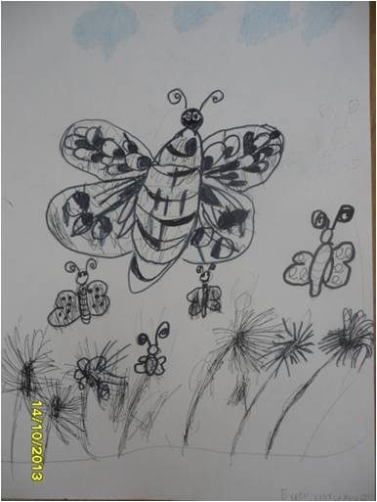
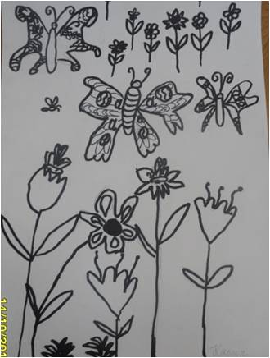
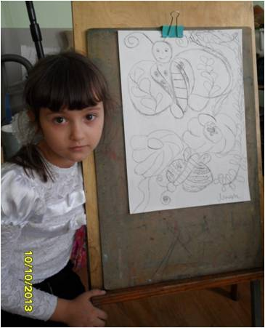
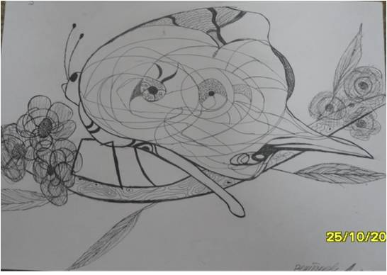
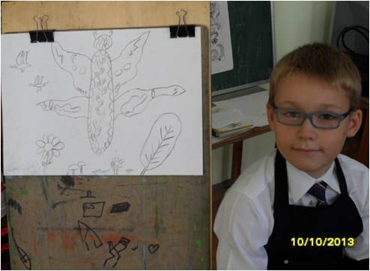

Slide 25
Конец

